Slide 1
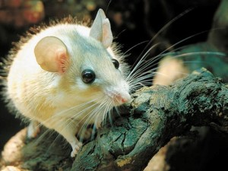
АДМИНИСТРАЦИЯ ОХОТИНСКОГО СЕЛЬСКОГО ПОСЕЛЕНИЯ
ПАМЯТКА
Геморрагическая лихорадка с почечным синдромом или «мышиная лихорадка» (ГЛПС)
Заболевание начинается с повышения температуры до 38 – 40Сº, озноба, головной боли, боли в мышцах и пояснице, в отдельных случаях сопровождается сыпью, кратковременным расстройством зрения.
Первые признаки заболевания напоминают ОРЗ, грипп и поэтому часто не внушают опасения. При появлении признаков заболевания, не занимайтесь самолечением, а НЕМЕДЛЕННО ОБРАЩАЙТЕСЬ К ВРАЧУ. Чтобы предупредить заболевание, необходимо:
1. проводить постоянную борьбу с грызунами в населенных пунктах, частных подворьях, местах скопления грызунов всеми известными методами;
2. не оставлять в доступных для грызунов местах продукты питания без надежной упаковки;
3. при проведении работ, связанных с пылеобразованием (кормление скота сеном, соломой) обязательно пользоваться средствами защиты органов дыхания (респираторами, ватно-марлевыми повязками);
4. при проведении работ в местах скопления грызунов пользоваться рукавицами, перчатками, не курить, не принимать пищу;
5. после проведения работ в местах скопления грызунов, перед приемом пищи тщательно мыть руки с мылом.

